Slide 1
ESCUELA NORMAL DE EDUACIÓN PREESCOLAR DEL ESTADO DE COAHUILA
Licenciatura en Educación Preescolar
Computación
“Aula invertida”.
Nombre del titular: Diana Elizabeth Cerda Orocio
Nombre de la alumna:
Mónica Guadalupe Bustamante Gutiérrez #4
Segundo semestre, sección D.
Saltillo, Coahuila Marzo 2021

Slide 2
¿Qué es el aula invertida?
¿Qué es el aula invertida?
El aula de clase invertida es un modelo de enseñanza que parte de un
principio diferente del que vemos en las aulas tradicionales.
En él, el proceso de aprendizaje no empieza con la explicación del profesor.
En realidad, el educador selecciona algunos materiales sobre el tema de las clases y
se los envía previamente a los estudiantes.
Por tanto, antes de que la clase empiece, el alumno tiene una tarea:
estudiar previamente el asunto, de acuerdo con el material que le
ofreció el profesor.
A través de video clases, textos, audios y otros recursos el
estudiante tiene el primer contacto con el tema que se
le enseñará.

Slide 3
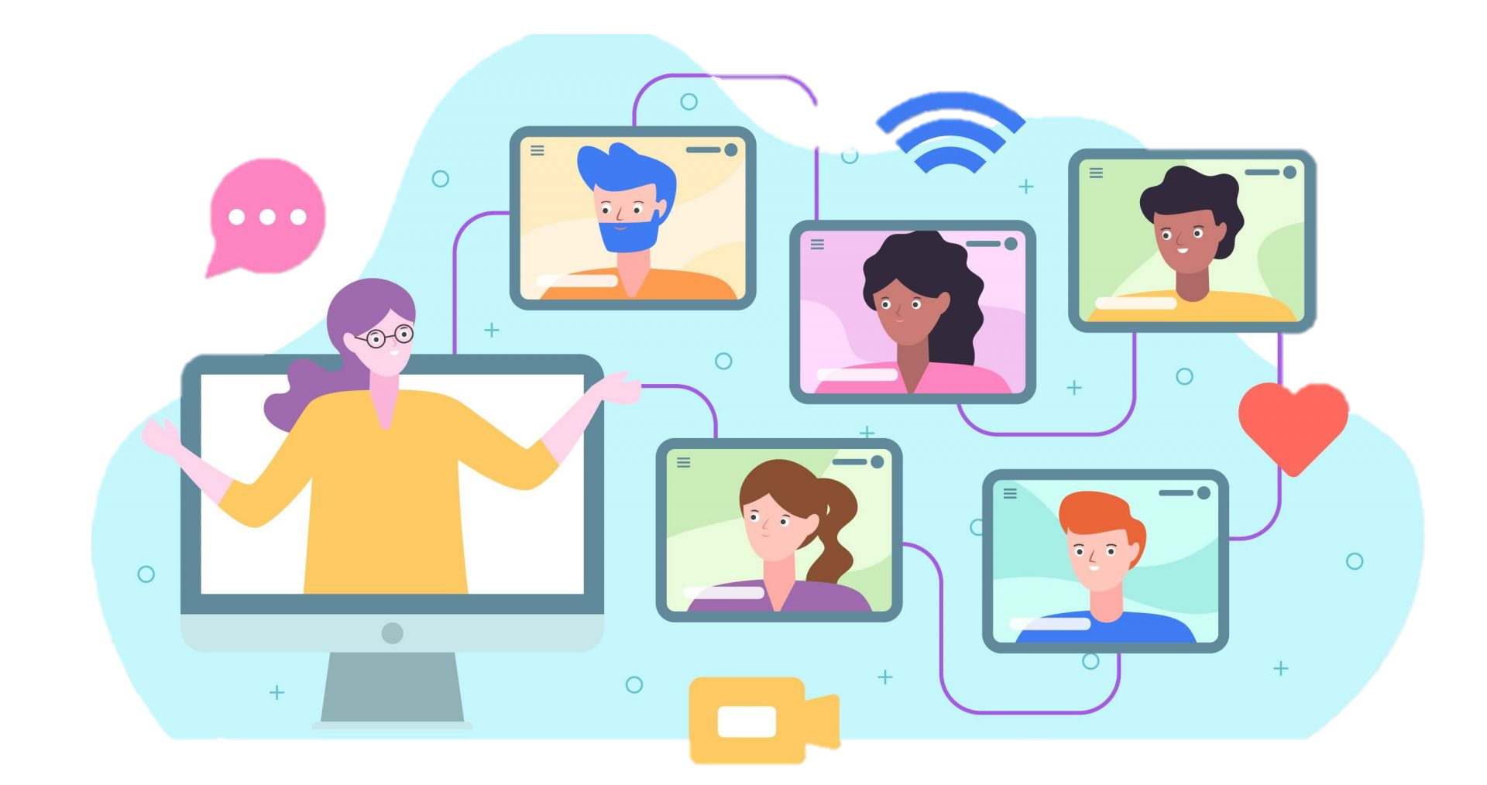
Ventajas
1. La clase se adapta al ritmo y necesidades educativas del estudiante.
2. Mejora el ambiente de trabajo en el aula.
3. Incrementa la atención del docente para cada estudiante.
4. Se adapta al estilo de aprendizaje de cada estudiante.
5. Transforma la clase en un espacio de interactividad organizado.
6. Toma en cuenta a todos los miembros de la comunidad educativa en el proceso de aprendizaje.
7. Promueve la creatividad y el pensamiento crítico en el estudiantado.
8. Facilita la entrega de tareas por parte de los estudiantes y su revisión por parte del docente.
9. Disminuye el riesgo del incumplimiento en clase ya que es flexible.
Esto también beneficia a los estudiantes con dificultades y limitaciones para asistir al centro educativo.
10. Permite la reutilizar constantemente el material propuesto.

Slide 4
Desventajas
El docente debe dedicar tiempo y conocimientos para mejorar sus planes de clase,
la metodología y los recursos que se emplean.
2. Se enfoca en los recursos más que en la metodología en sí, por lo que estos deben ser
seleccionados cuidadosamente.
3. No toma en cuenta la brecha digital existente o la carencia de recursos tecnológicos en el centro
educativo o de los estudiantes.
4. Le demanda al docente la inversión de mucho tiempo para elaborar o seleccionar material digital nuevo.
5. Los estudiantes adquieren un rol algo pasivo y la guía del docente sigue siendo esencial.
6. No está enfocado a que los estudiantes se conecten, colaboren, creen y compartan. Es decir, la relación
de aprendizaje fuera del aula, la realiza el estudiante con el docente y muy poco entre estudiantes.
7. La metodología de aprendizaje basado en proyectos casi no se emplea.
8. Los docentes asumen preponderancia como guías en el aprendizaje de sus estudiantes.
9. Las pruebas estandarizadas sigue siendo un aspecto sin resolver a la hora de evaluar y conllevan a que
el estudiante tenga que hacer uso de la memorización.
10. Se emplea poco el aprendizaje basado en indagación, ya que muchos de los recursos que
emplean los estudiantes, están seleccionados por el docente.

Slide 5
¿Cómo se aplica?
1. Preparación de los materiales: Prepara el material de estudio a través de contenidos audiovisuales y crea
un canal de YouTube para subir el material y que tus estudiantes tengan acceso a él. Una recomendación es que
los videos no deben ser demasiado extensos. 10 minutos es un tiempo ideal y, si deben durar más, es mejor que
lo hagas en más de uno.
2. Estudio de la elección: Cuando has creado o elegido los materiales de estudio se los proporcionarás a los
alumnos para que éstos lo estudien en casa. Para registrar la actividad de los alumnos puedes desarrollar algunas
técnicas como un cuestionario de control o la creación de un foro sobre la lección, donde además podrán discutir
las ideas y comenzar a despejar las dudas.
3. Durante la clase: Al iniciar la clase debes hacerlo despejando las dudas de los alumnos, repasando el cuestionario
que han hecho en línea o trayendo el foro o debate virtual que han tenido al aula.
4. Detecta que necesitan los alumnos: Cuando han trabajado un tema en clase, la planificación para las
lecciones siguientes debe ajustarse a las necesidades de los alumnos, preparando los materiales
según las dudas que éstos hayan presentado.

Slide 6
¿Qué rol tiene el profesor y el alumno en el aula invertida?
El rol del profesor está cambiando, hay nuevos modelos donde éste ya no es el foco central, sino quien
busca la experiencia para que el estudiante lo sea.
El maestro es un generador del trabajo en equipo, quien les enseña a trabajar de una manera sistemática
y eficaz a través de los roles y técnicas del Aprendizaje Cooperativo.
Con esto estamos consiguiendo un alumno autónomo y reflexivo, capaz de liderar su propia vida.
Enseñar y aprender a pensar creo que es una tarea pendiente del sistema educativo y es algo que los
docentes tenemos que retomar. Cuando a un alumno le lanzas preguntas inteligentes, le das pistas, le
estás retando…el alumno está motivado, con curiosidad, con ganas de saber más, a la vez cuando te
responde y le vas acompañando, le reafirmas y generas seguridad y aumenta su autoestima, algo que
tantas veces necesita.

